Slide 1
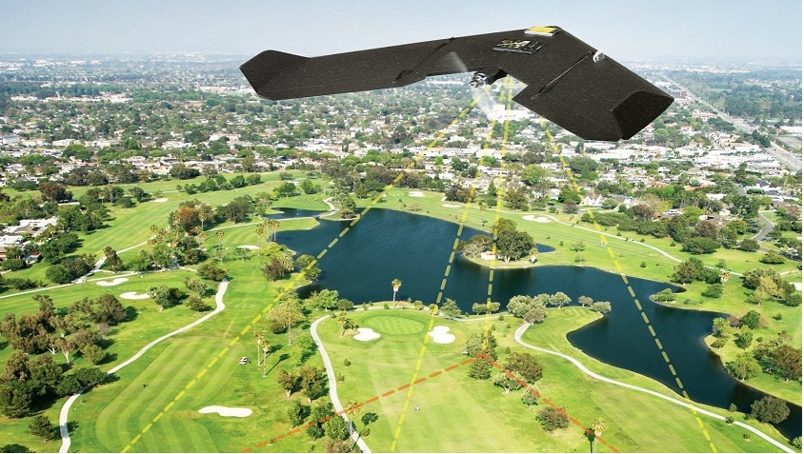
بنام خدا
فتوگرامتری پهپاد (عملیات قبل و حین پرواز)
سامانه فتوگرامتری پهپاد مجموعه‌ای متشکل از ایستگاه زمینی، پهپاد نقشه­برداری، دوربین هوایی غیر متریک نرم‌افزار طراحی و هدایت عملیات تصویربرداری، تجهیزات تعیین موقعیت و وضعیت پرنده و نرم‌افزارهای پردازش داده و تولید محصولات مکانی است

Slide 2
مقیاس نقشه تولیدی | وسعت منطقه | توصیه
1:500 تا 1:2000 | چند هکتار تا چند ده هکتار | در صورت عدم وجود محدودیت‌های هزینه، به‌کارگیری روش فتوگرامتری پهپاد توصیه می­شود در غیر این صورت روشهای نقشه­برداری زمینی توصیه می­شود.
1:500 تا 1:2000 | چند ده تا چند هزار هکتار | استفاده از پهپادهای با مداومت پروازی 30 دقیقه و بیشتر، به‌کارگیری دوربین با حد تفکیک مکانی بالای 20 مگا پیکسل و قابلیت پرواز پرنده بال ثابت یا مولتی روتور در ارتفاع بالاتر از 50 متر نسبت به سطح زمین توصیه می­شود.
1:500 تا 1:2000 | چند هزارتا چند ده هزار هکتار | استفاده از پهپادهای با مداومت پروازی یک ساعت و بیشتر، به‌کارگیری دوربین با حد تفکیک مکانی بالای 50 مگاپیکسل و قابلیت پرواز پرنده بال ثابت در ارتفاع بالاتر از 100 متر نسبت به سطح زمین توصیه می­شود.
20001: تا1:5000 | چند ده هزار تا چند صد هزار هکتار | استفاده از پهپادهای با مداومت پروازی چند ساعت، به‌کارگیری دوربین با حد تفکیک مکانی بالای صد مگاپیکسل و قابلیت پرواز پرنده بال ثابت بدون سرنشین یا با سرنشین در ارتفاع بالاتر از 250 متر نسبت به سطح زمین توصیه می­شود.

Slide 3
انواع پهپاد
پهپاد یا پرنده هدایت‌ پذیر از راه دور دارای کاربردها و انواع مختلف می­باشد که یکی
از کاربردهای آن تصویربرداری هوایی برای تهیه نقشه و اطلاعات مکانی به روش
فتوگرامتری می‌باشد. به‌صورت کلی در حال حاضر پهپادها در انواع بال ثابت
Fix Wing، مالتی روتور Multi Rotor و یا ترکیبی از هردو، بنام ویتول
VTOL (Vertical Take-Off & Landing) است که در تهیه نقشه و اطلاعات مکانی
مورداستفاده قرار می‌گیر
ند

Slide 4
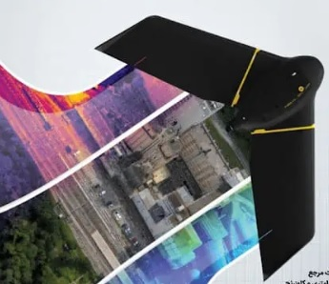
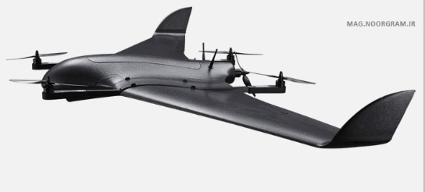
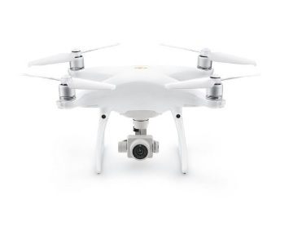
Fix wing vitol
Multi Rotor

Slide 5
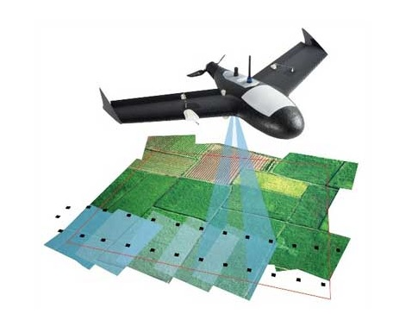
انتخاب پهپاد
استحکام در انجام تصویری برداری با وضعیت پایدار و اخذ حداقل تصاویر با زوایای انحراف از قائم غیرمعمول که در تشکیل مدل‌ها و پوشش کامل منطقه خلل ایجاد ننمایند.
توانایی حمل دوربین و سنجنده موردنظر و دارا بودن سقف پرواز مناسب برای تصویربرداری از منطقه.
مداومت پروازی متناسب با ابعاد و وضعیت منطقه.
مجهز بودن به گیرنده تعیین موقعیت جهت تعیین موقعیت مراکز تصویر با دقت موردنظر.
امکان کنترل و هدایت پرنده به ‌نحوی‌ که تصویربرداری به ‌صورت کامل و بدون گپ از منطقه انجام گیرد.
متناسب بودن حداکثر سرعت باد قابل ‌تحمل پرنده با شرایط عمومی وزش باد در منطقه.
مجهز بودن به سنجنده تعیین سرعت و جهت باد با دقت کافی.
مجهز بودن به امکانات هدایت و کنترل پرنده.

Slide 6
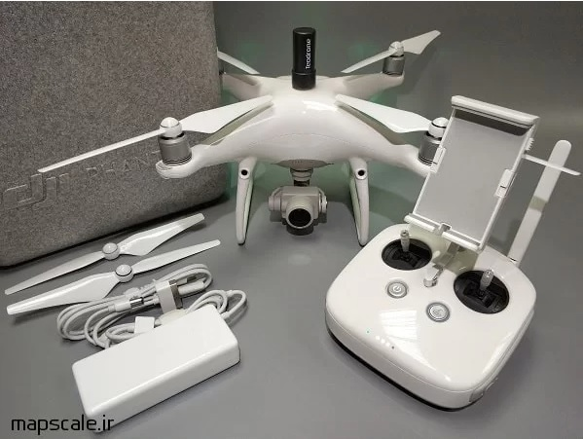
ماژول PPK: ماژول PPK پهپاد که نام آن را از عبارت
Post Processing Kinematic گرفته اند، ماژولی
متشکل از یک آنتن و چندین قطعه الکترونیکی بوده و
بر روی پرنده بدون سرنشین نصب می گردد و پس از
پردازش در دفتر کار دقت مختصات تک شده روی
تصاویر را تا حد چند سانتی متر بالا میبرد.
ماژول RTK:ماژول RTKمخفف
Real-time Kinematic ماژول RTK به صورت
لحظه ای خطای GPS پرنده را در حین پرواز
اصلاح کرده و مختصات دقیقی از مراکز عکس های گرفته
شده را به دست می دهد.

Slide 7
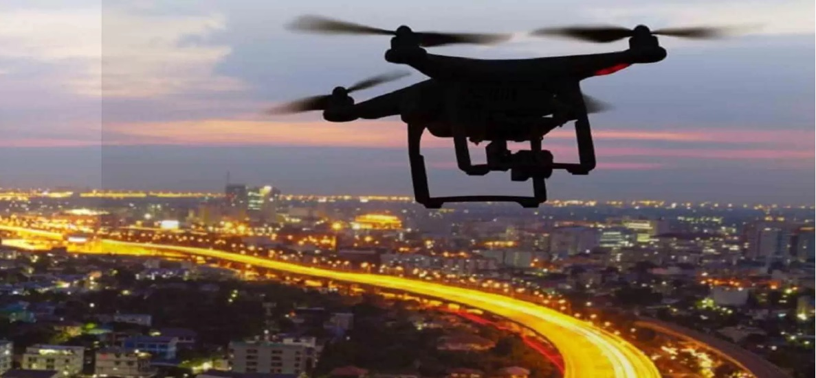
دو ویژگی مهم تصاویر رقومی:
GSD-1:فاصله نمونه­برداری زمینی یا Ground Sampling Distance معادل ابعاد فیزیکی پیکسل روی زمین است و با ارتفاع پرواز رابطه مستقیم دارد.
.
GRD-2 در لغت به معنی وضوح عکس یا قدرت تفکیک مکان از آن نام برده می شود یا Ground Resolved Distance در واقع تفکیک پذیری عوارض هندسی و تشخیص جزئیات را توصیف می کند. به عواملی همچون شفافیت عدسی، پیکسل پیچ، وضوح صحنه، کشیدگی تصویر و تفرق در یک سامانه اپتیکی بستگی خواهد داشت

Slide 8
تعیین ارتفاع پرواز:
F/H=pp/GSD
GRD/GSD=1.5 دوربینهای غیر متریک
GRD/GSD=1دوربینهای متریک
مقياس نقشه درخواستي | GRD به سانتیمتر
1:500 | 3-5 متوسط 4
1:1000 | 6-10 متوسط 8
1:2000 | 12-20 متوسط 16

Slide 9
مراحل تهیه نقشه و اطلاعات مکانی با استفاده از پهپاد
1- طراحی شبکه
2- عملیات نقشه برداری زمینی
3- عملیات تصویر برداری هوایی

Slide 10
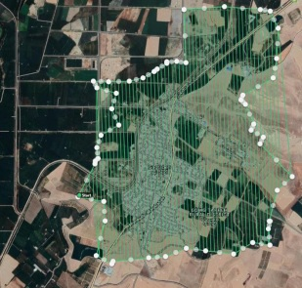
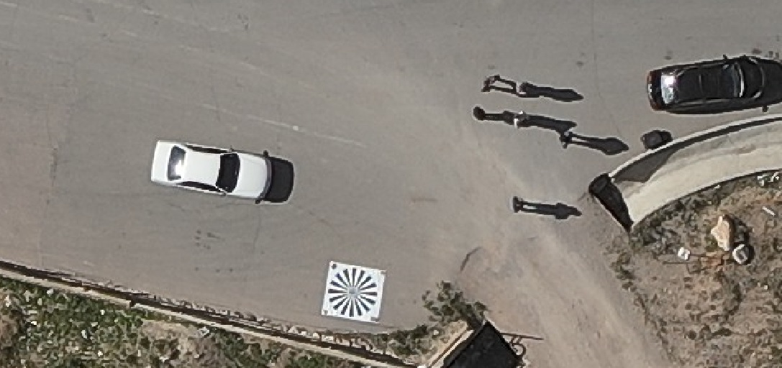
1-طراحی شبکه:
تعیین نوع عدسی
تعیین نوع دوربین و تنظیمات آن
تعیین ارتفاع پرواز
تعیین ضریب کاهش حد تفکیک تصویری
تعیین محدوده پرواز
تعیین امتداد نوارهای پرواز
تعیین پوشش طولی و عرضی تصاویر
طراحی شکل و ابعاد تارگت زمینی
طراحی نقاط کنترل زمینی

Slide 11
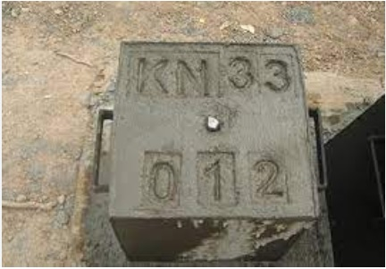
2-عملیات نقشه برداری زمینی:
1-2 ایجاد شبکه ایستگاه­های ماندگار
حداکثر فاصله ایستگاه­های ماندگار از هم برای تهیه نقشه با مقیاس های 1:2000، 1:1000 و 1:500 به ترتیب 2، 1.5 و 1 کیلومتر باید باشد.
تعیین مختصات سه‌بعدی ایستگاه­های ماندگار با انتقال از ایستگاه‌های دائم سازمان نقشه‌برداری و مطابق با دستورالعمل پیوست نامه شماره 6335 مورخ 23/03/1390 انجام می گیرد.
ارتفاع مورد استفاده در ایستگاه­های ماندگار، نقاط کنترل، نقاط چک و نقشه و کلیه محصولات مکانی ارتفاعی و سه‌بعدی باید ارتومتریک باشد و صرفاً ارائه ارتفاع ژئودتیک مجاز نیست.

Slide 12
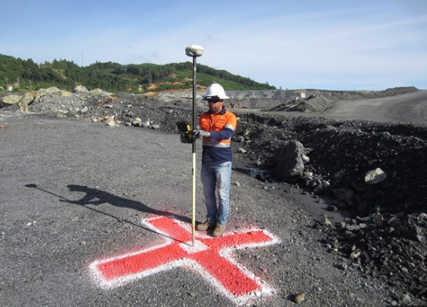
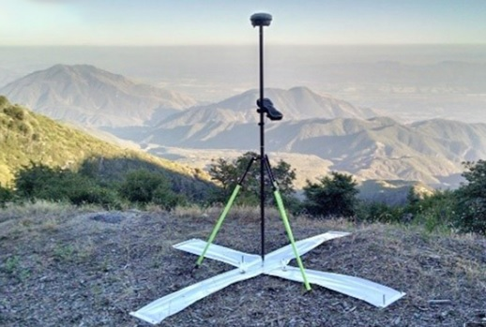
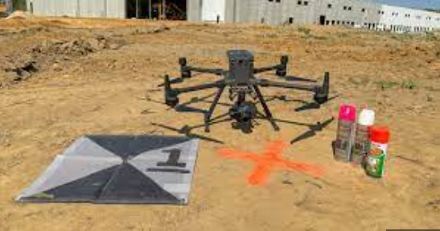
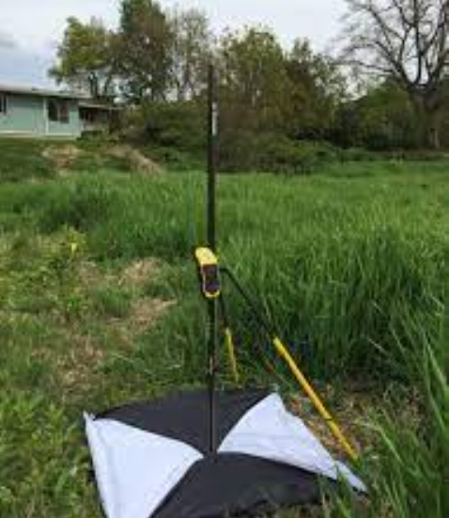
2-2 نصب تارگتهای نقاط کنترل و چک
در صورت ایجاد تارگت توسط اسپری که معمولاً روی آسفالت در
مناطق شهری صورت می­گیرد ترجیحاً از شابلون مناسب با
رنگهای با کنتراست بالا مانند سیاه و سفید استفاده شود.
در صورت ایجاد توسط نوارهای پارچه­ای، موکت یا پلاستیکی که
معمولاً در مناطق غیرشهری و روی زمین طبیعی انجام می­گیرد
بجای سنگ‌چین ترجیحاً با میخ سر کج L در چهارگوشه و مرکز
روی زمین نصب شود.
تارگتها می‌بایست در موقعیت طراحی‌شده در سطح نسبتاً صاف به نحوی
قرار گیرند که به دید آسمانی مناسبی داشته و به‌خوبی در تصاویر دیده
شوند. لذا نباید در زیر یا کنار درخت، کنار دیوار یا تیر و تابلو نصب
شوند.

Slide 13
3-2 تعیین مختصات سه بعدی تارگتها
تعیین مختصات تارگتهای غیر ماندگار به‌عنوان نقاط کنترل و چک زمینی در شبکه فتوگرامتری باید بر مبنای شبکه ایستگاه­های ماندگار انجام شود.
اندازه‌گیری مختصات نقاط کنترل و چک بایستی از نزدیک‌ترین نقطه ماندگار انجام گیرد.
توصیه می‌شود که در نزدیکی نقاط کنترل و چک، مختصات مسطحاتی و ارتفاعی عوارض به‌عنوان پشتیبان برداشت شوند و با گوشی همراه، عکسی با تگ GPS از آن گرفته شود.
درصورتی‌که هدف از روش فتوگرامتری پهپاد تولید نقشه سه‌بعدی باشد (بخصوص در مراکز جمعیتی) ارتفاع نقاط کنترل باید ارتومتریک بوده و سازگار با شبکه نقاط ارتفاعی سازمان نقشه­برداری کشور باشد

Slide 14
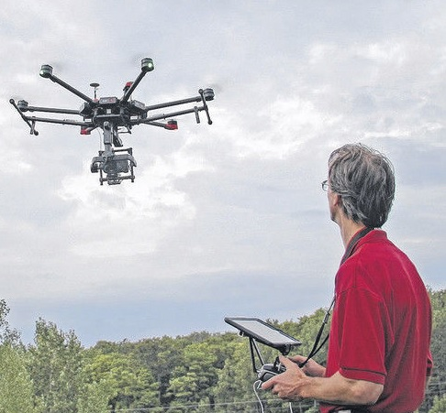
3-عملیات تصویربرداری
کسب مجوز ایمنی: از سازمان هواپیمایی کشوری شامل صدور گواهینامه خلبانی، کارت شناسایی پهپاد و مجوز برای پرواز در مناطق و ارتفاع‌های با محدودیت پروازی بخصوص در شعاع 8 کیلومتری فرودگاه‌ها.
کسب مجوز امنیتی: از ستادکل نیروهای مسلح و شورای تأمین امنیت استان برای عملیات تصویربرداری از مناطق نزدیک به مناطق نظامی یا دارای نواحی ممنوعه امنیتی و تأیید عدم سوءپیشینه گروه پرواز.
محدوده زمانی و مکانی تصویربرداری هوایی:
به‌طورکلی بهترين زمان براي عکس‌برداری هوايي به ‌منظور تهیه نقشه و اطلاعات مکانی زماني است كه هوا صاف و فاقد گردوغبار بوده، شرایط آب و هوایی پایدار باشد، پوشش گياهي سطح زمين در وضعيت حداقل رشد و درختان فاقد برگ باشند.

Slide 15
محدوده ساعتی پرواز باید به‌گونه‌ای انتخاب شود که با توجه به فصل و روز عملیات پرواز، ارتفاع خورشيد ترجیحاً بالاتر از 45 درجه بالای افق قرار داشته باشد تا ضمن برخورداری از حداکثر نور، از وجود سایه‌های بلند در تصاویر اجتناب شود.
تصویربرداری از مناطق پوشيده از برف فصلي (غير دائم) در صورتي قابل‌قبول است كه قطر پوشش برف در حدي باشد كه عوارض موردنظر قابل‌شناسایی باشند و منطقه تحت پوشش غیرقابل‌شناسایی بيش از 10 درصد سطح هر عكس را شامل نشود.

Slide 16
تعیین ایستگاه­های زمینی پرواز:
با توجه به محدودیت مداومت پروازی و برد مطمئن پرنده، برای محدوده حد پرواز (محدوده حد کار پس از اعمال بافر) یک یا چند ایستگاه زمینی پرواز تعیین می­شود به‌طوری ‌که بتوان با توجه به محدودیت‌های فوق، از طریق این ایستگاه‌ها کل منطقه را عکس‌برداری هوایی نمود.

Slide 17
محل ایستگاه باید ترجیحاً دید آسمانی و زمینی باز و بدون مانع داشته، بر روی زمین‌های مرتفع‌تر از اطراف قرار داشته، از مراکز جمعیتی بیشترین فاصله را داشته و از دکل‌های برق و مخابرات تا حد امکان دور باشد و با توجه به شرایط و امکانات پهپاد، از امکان ایجاد باند یا ایستگاه مناسب برای برخاست و نشست پرنده برخوردار باشد.
بین مناطق پروازی باید به عرض نصف طول عکس روی زمین بافر هم­پوشانی وجود داشته باشد.
از هر ایستگاه پرواز می‌توان چندین سورتی پرواز انجام داد و تمام یا بخشی از منطقه پروازی را عکس‌برداری نمود.

Slide 18
کنترل‌های قبل از پرواز:
گروه پرواز از صدور مجوزهای موردنیاز مطمئن بوده و ملاحظات ایمنی پرواز را رعایت کند.
بعد از نصب و راه­اندازی پهپاد، بازدید چشمی بخش‌های پهپاد را انجام داده و از صحت عملکرد فرمان‌های پرواز، تجهیزات پهپاد و ایستگاه کنترل زمینی قبل از پرواز اطمینان یابد.
تنظیمات دوربین را برای کسب تصاویر باکیفیت و با هندسه پایدار با توجه به شرایط نوری و فيلتر نوری مورداستفاده در دوربین انجام دهد.

Slide 19
وضعيت جوي در منطقه را بررسی و بعد از تعیین سرعت و جهت باد، تناسب آن با حداکثر باد قابل‌تحمل ذکرشده در کتابچه راهنما پهپاد را کنترل و رعایت نماید.
برنامه‌ریزی برای تست زیمنس و تست حد تفکیک ارتفاعی را با نصب تارگتهای مربوطه در محل مناسب قبل از پرواز انجام دهد.
از نصب تارگت های نقاط کنترل و چک در سطح منطقه در هماهنگی با گروه نقشه­برداری زمینی قبل از انجام عملیات پرواز مطمئن شود.
.

Slide 20
مکان ایستگاه‌های پروازی را بعد از شناسایی منطقه نهایی کند و استقرار نماید.
بهبودهای موردنیاز برای طراحی پرواز را با توجه به شرایط موجود انجام داده (مثلاً تغییر جهت نوارها به خاطر تغییر جهت باد) و نقاط مسیر طراحی پرواز را در اتو پایلوت پهپاد بارگذاری نماید.
ایستگاه زمینی پرواز را در جهت شمال قرار دهد تا توجیه زمینی محل پرنده در آسمان از روی سامانه پرواز ساده­تر شود

Slide 21
درصورتی‌که چند پرواز برای تصویربرداری کامل منطقه لازم است، حداقل پوشش تصاویر در فصل مشترک پروازهای مختلف رعایت گردد.
با توجه به شرایط آب و هوایی و موانع فیزیکی و فرکانسی در منطقه، اقدام به پرواز دادن پهپاد طبق کتابچه راهنمای آن و آموزشهای استاندارد نماید.

Slide 22
کنترلهای حین پرواز
تا حد امکان پهپاد در دید چشمی خلبان یا کمک ‌خلبان قرار داشته باشد. از عملکرد مناسب پرنده و دوربین و تجهیزات مخابراتی در حین پرواز اطمینان یابد.
ترجیحاً ناوبری پرنده برروی مسیرهای طراحی‌شده و تصاویر برداشتی را لحظه ‌به ‌لحظه مانیتور نماید و در صورت بروز مشکل، سریعاً برای رفع یا جبران آن اقدام نماید.

Slide 23
توجه به حضور پرنده­ها یا اشیاء مزاحم در آسمان داشته و اقدامات ایمنی را انجام دهد.
ملاحظات فرود اضطراری را مدنظر داشته باشد. ملاحظات ظرفیت باقیمانده باتری یا سوخت پرنده را مدنظر داشته باشد و دائماً آن را چک کند.
رعایت پروتکل‌های اخلاق حرفه­ای و حفظ حریم خصوصی در حین پرواز را بنماید.
در زمان اتمام پرواز، ملاحظات ایمنی برای فرود پرنده را مطابق کتابچه راهنمای آن بنماید.

Slide 24
کنترل‌های بعد از پرواز
بعد از فرود و نشست پهپاد، آن را بازدید چشمی نماید و موارد
ریکاوری و سرویس پرنده را برای پروازهای پیش رومدنظر
داشته باشد.
داده‌های ناوبری و تصاویر پهپاد را ترجیحاً روی هارد اکسترنال
تخلیه نماید.
تصاویر را به‌صورت اتفاقی مشاهده نموده و از کیفیت بصری آن
از لحاظ روشنایی، کنتراست، ISO و کشیدگی تصویربخصوص در
گوشه­های تصویر اطمینان یابد.

Slide 25
در صورت امکان اندکس مراکز تصاویر یا مسیر پرواز را بررسی
نموده و از عدم وجود گپ، پوشش کامل منطقه وعدم وجود تیلت
بالای تصاویر اطمینان یابد. برای این منظور توصیه می‌شود در
صورت امکان از پردازش سریع کم‌ دقت تصاویر استفاده نماید.
پروتکل‌های امنیتی را رعایت نموده و داده­ها را برای حذف نواحی
ممنوعه به نماینده مربوطه تحویل دهد.

Slide 26
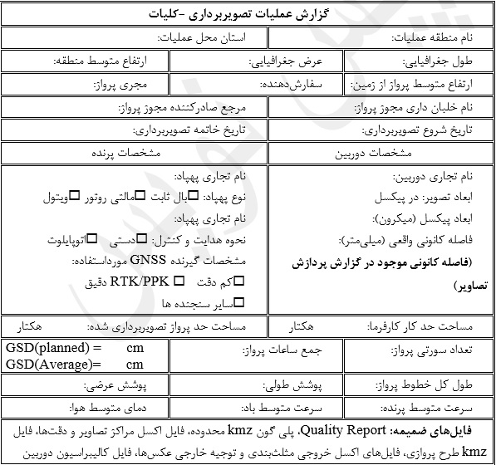
تهیه گزارش تصویربرداری

Slide 27
با تشکر از بذل توجه شما

